Slide 1
Роль конкурсов в профессиональном самоопределении обучающихся
Азарскова Надежда Викторовна, социальный педагог
ГБОУ СОШ № 307 Адмиралтейского района Санкт-Петербурга

Slide 2
Интересы не приобретаются, а развиваются… Л.С. Выготский
Профориентация предполагает широкий комплекс мер по оказанию помощи в выборе профессии обучающимся, куда входят и различные конкурсы соответствующей тематики.

Slide 3
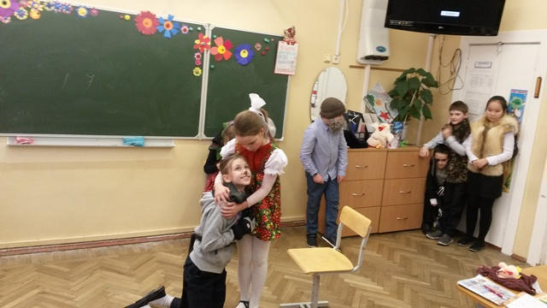
получение данных о предпочтениях, склонностях и возможностях учащихся.
1-4 классы: беседы, проведение ролевых игр, выбор направления внеурочной деятельности.
В 3"В" классе ребята инсценировали сказку ""Снегурочка". Они сами были режиссерами, постановщиками, сценаристами.

Slide 4
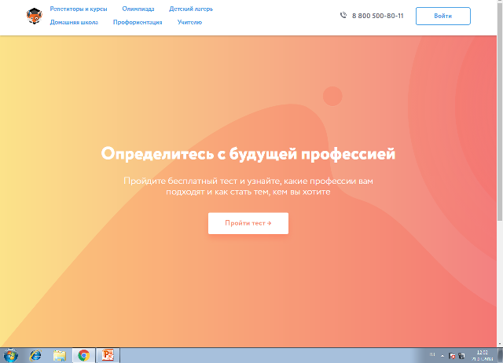
получение данных о предпочтениях, склонностях и возможностях учащихся
5-7 классы:

Slide 6
получение данных о предпочтениях, склонностях и возможностях учащихся
8-11 классы:
участие в анкетировании Центра «Вектор», участие в тесте «Профгоризонты»

Slide 7
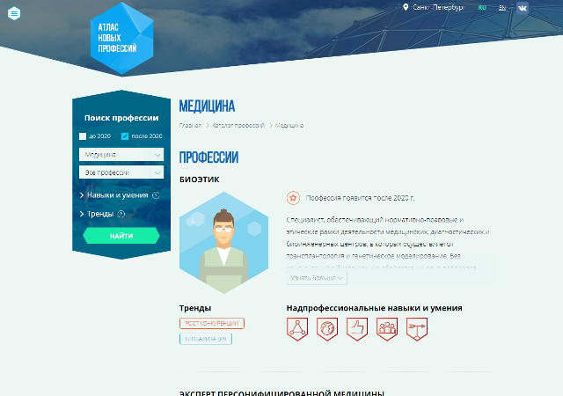
получение данных о предпочтениях, склонностях и возможностях учащихся
По результатам теста дети знакомятся в «Атласе новых профессий» с новыми отраслями и профессиями:

Slide 8
получение данных о предпочтениях, склонностях и возможностях учащихся

Slide 9
получение данных о предпочтениях, склонностях и возможностях учащихся
В октябре 2017 г., в рамках Всероссийской программы по развитию системы ранней профориентации, учащиеся 10-б класса прошли тестирование с целью определения своих сильных сторон личности, выбора дальнейшего профессионального пути.

Slide 10
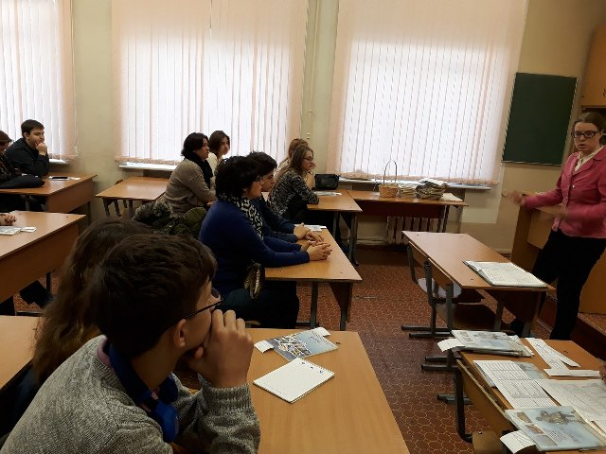
18 ноября была организована встреча учащихся, их родителей и психолога данного проекта, где были проведены интерпретация результатов профдиагностики, даны рекомендации по построению успешного профессионального пути

Slide 11
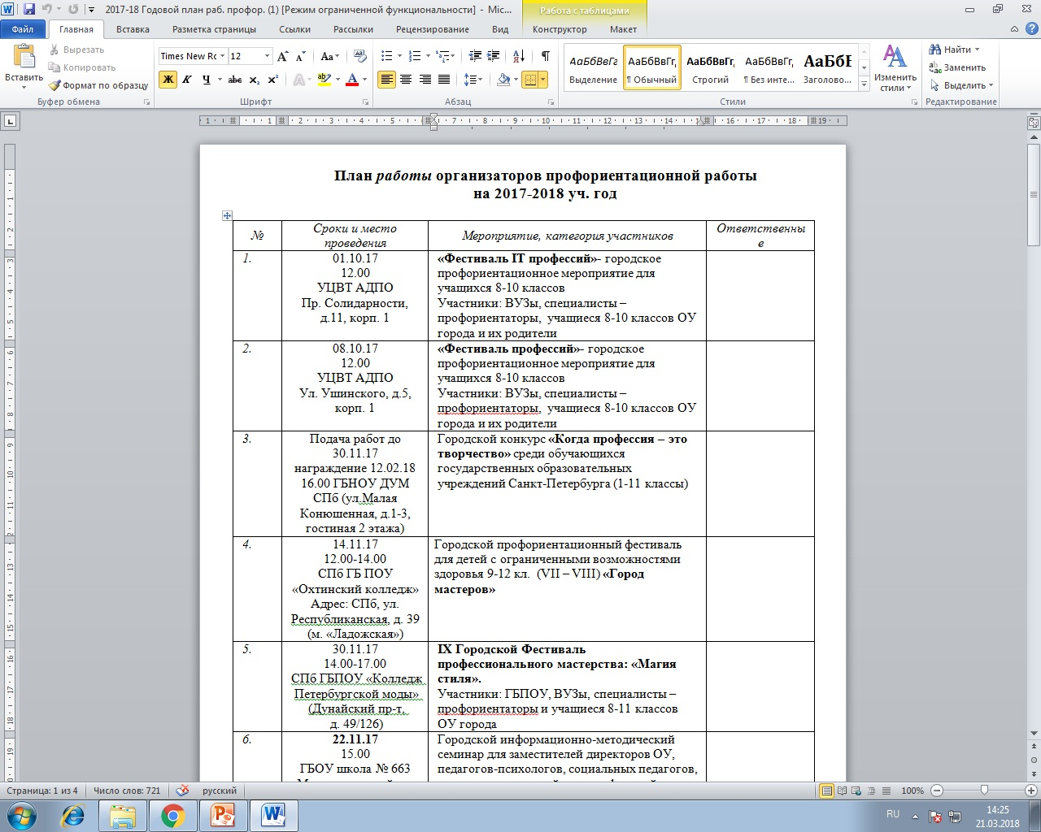
Планирование деятельности

Slide 12
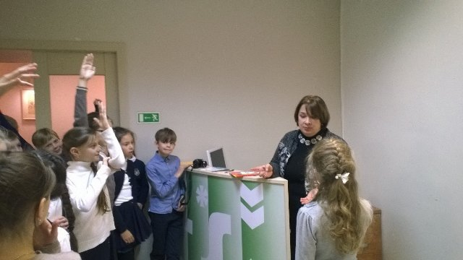
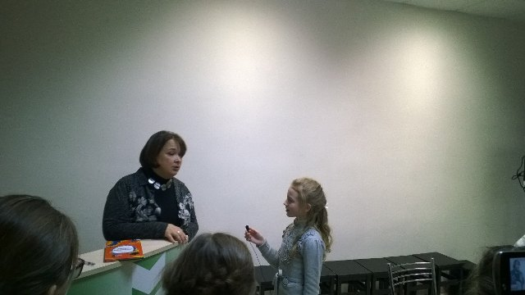
Подготовительная работа
1-5 классы:
встреча с интересными людьми:
в "Семеновской" библиотеке ученики 3-б класса приняли участие во встрече с писательницей Натальей Хрущевой. Она проверила у ребят литературный слух, научила подбирать рифму к слову, поиграла с ними, напугала и рассмешила.
В конце встречи наши ребята с помощью Детской Киноакадемии "Дубль Плюс" Санкт-Петербурга, как настоящие тележурналисты, взяли у поэтессы интервью.

Slide 13
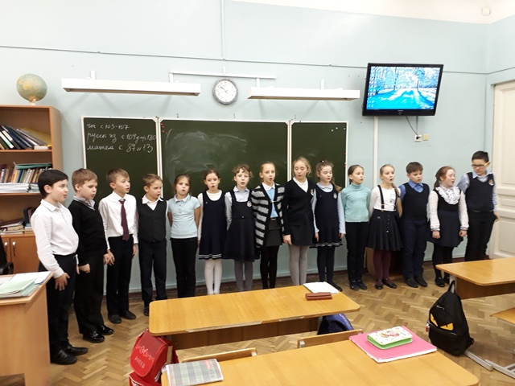
Подготовительная работа
тематические классные часы
В 4 "Г" классе прошел классный час на тему: "Когда профессия - это творчество". Дети познакомились с профессией геолога, перевоплотились в геологов, а затем прочитали стихи и спели песни, посвященные это сложной и героической профессии.

Slide 14
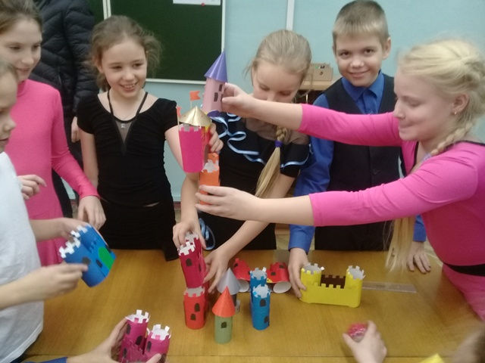
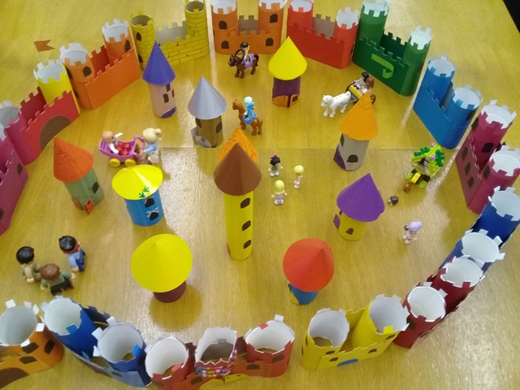
Подготовительная работа
«Мы – архитекторы» - ученики 1-г класса придумали макет сказочного города, заинтересовавшись профессией архитектора, и, закрепив полученные знания, создали свой город.

Slide 15
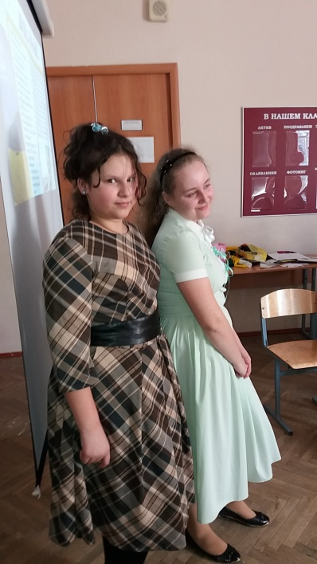
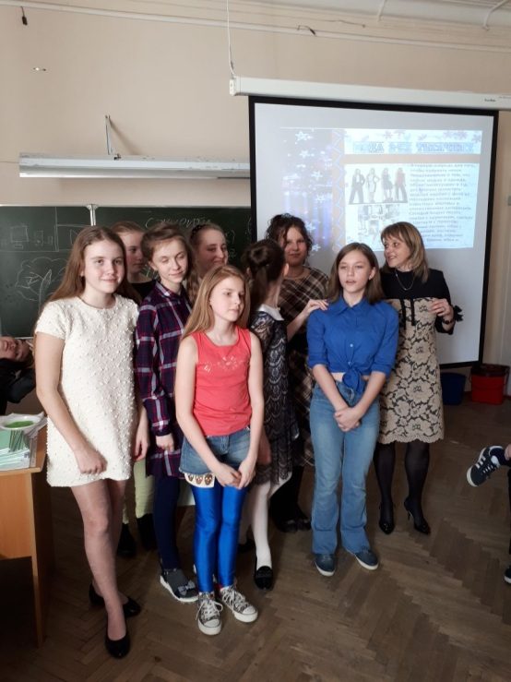
Подготовительная работа
Профориентационная игра «Мы и мода» – 5в кл. - девочки порадовали мальчиков экскурсом в историю моды и устроили настоящее дефиле нарядами 50х, 60х, 70х, 80х, 90х и 00х годов, перевоплотившись в модельеров, художников и моделей.

Slide 16
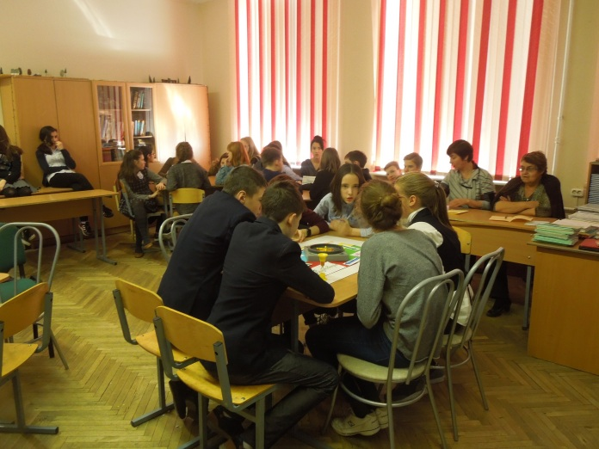
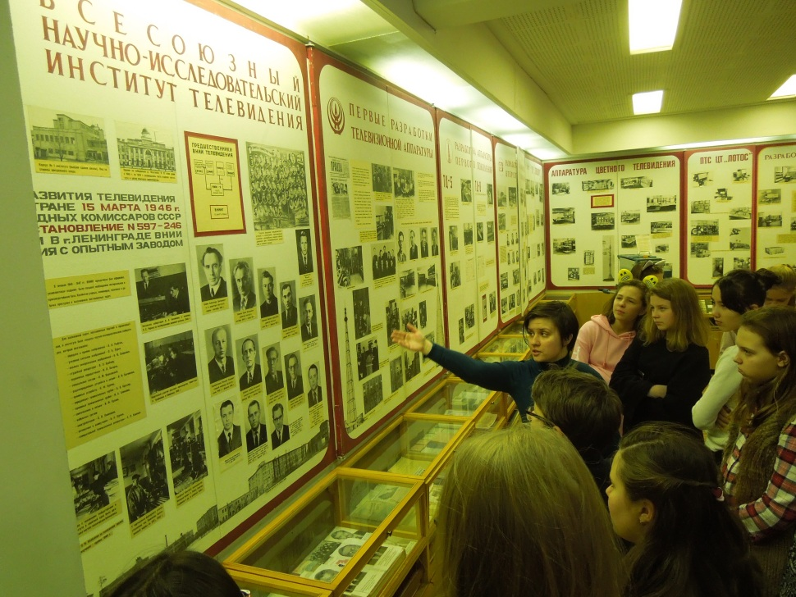
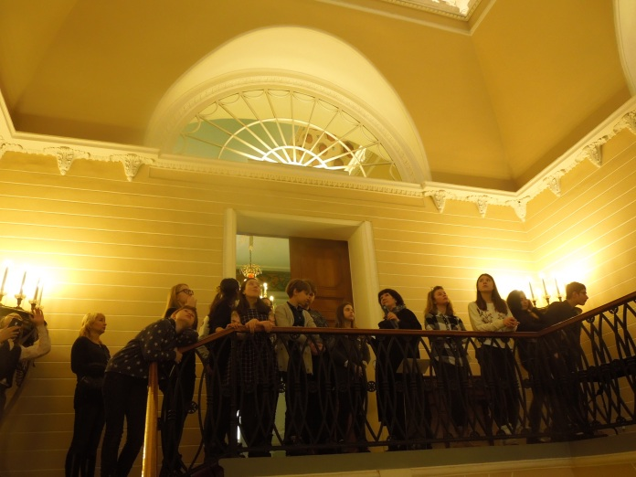
Подготовительная работа
6-8 классы
экскурсии в музеи, викторины, конкурсы, квесты

Slide 17
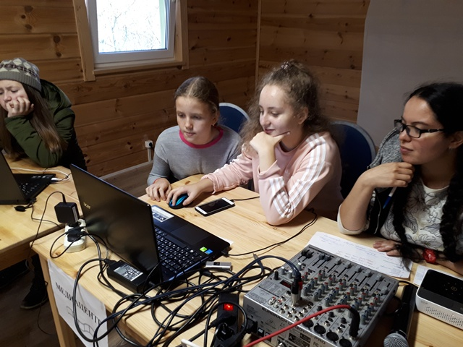
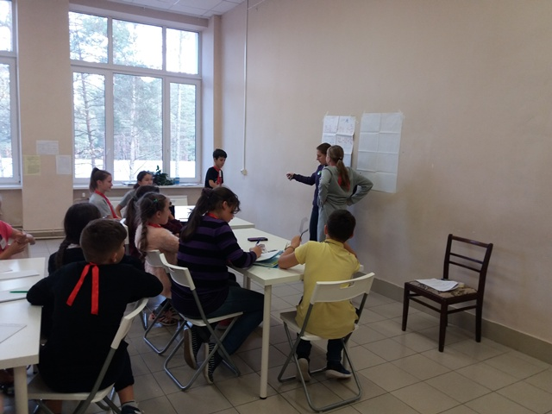
участие в тематических выездах – например, в Комарово, загородный отдых в лагере Град Детинец.

Slide 18
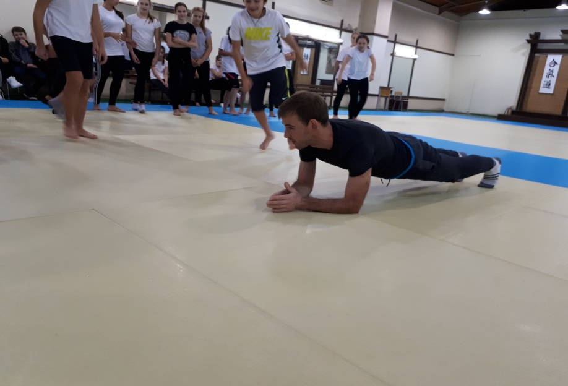
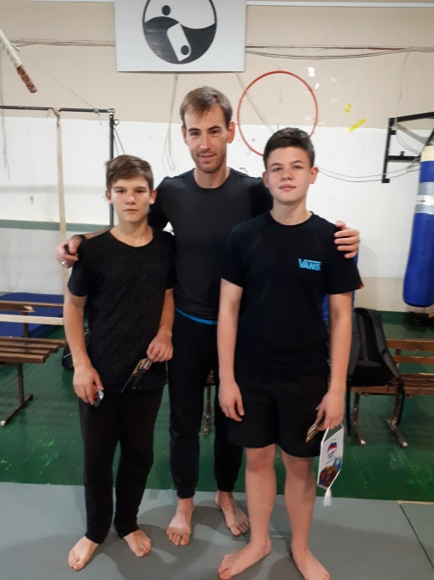
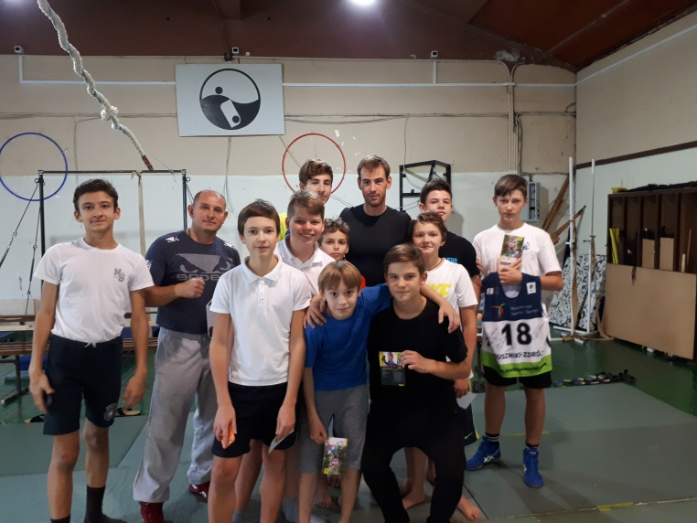
Мастер-классы, встречи с интересными людьми
13 октября 2017 года с учащимися нашей школы провел мастер-класс олимпийский чемпион, один из сильнейших биатлонистов мира Дмитрий Малышко.

Slide 19
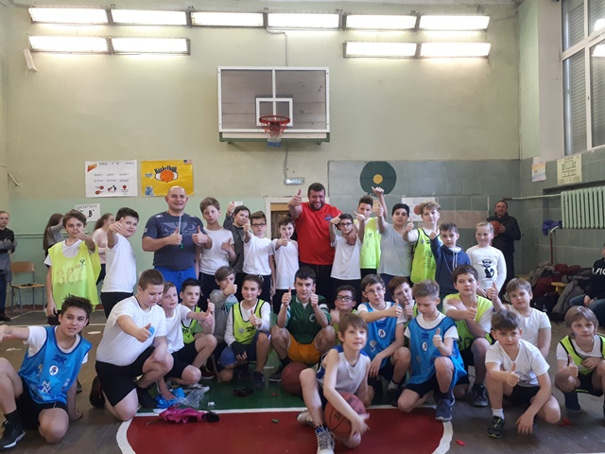
Встреча – соревнование с Максимом Баруздиным - самым сильным человеком Санкт-Петербурга, обладателем 6 силовых рекордов, занесенных в книгу рекордов России. Ребятам очень понравилось, как в сильных руках спортсмена гнулись несгибаемые гвозди и стальные пруты.

Slide 20
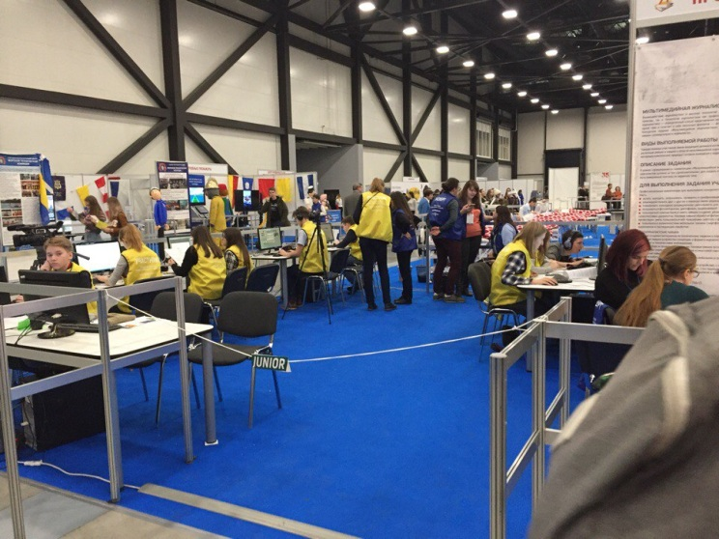
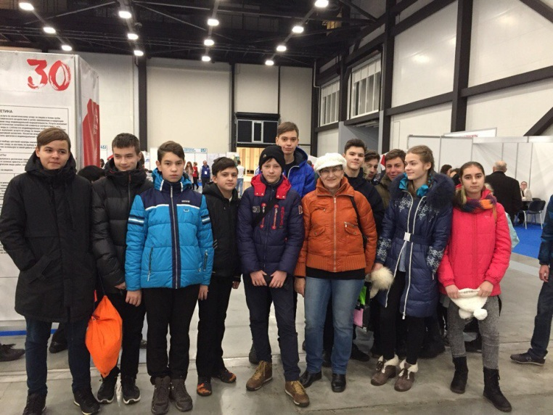
9-11 классы
Посещение тематических выставок, форумов, Дней открытых дверей учебных заведений
16 ноября учащиеся 8-х классов посетили конгрессно-выставочный комплекс Экспофорум, в котором проходили соревнования по 86 востребованным на рынке труда Санкт-Петербурга профессиям, специальностям и компетенциям.

Slide 21
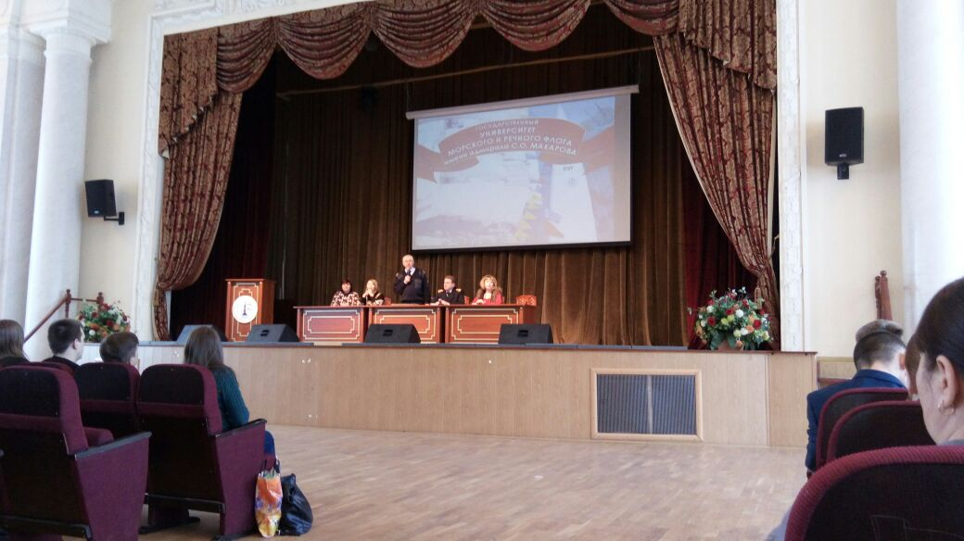
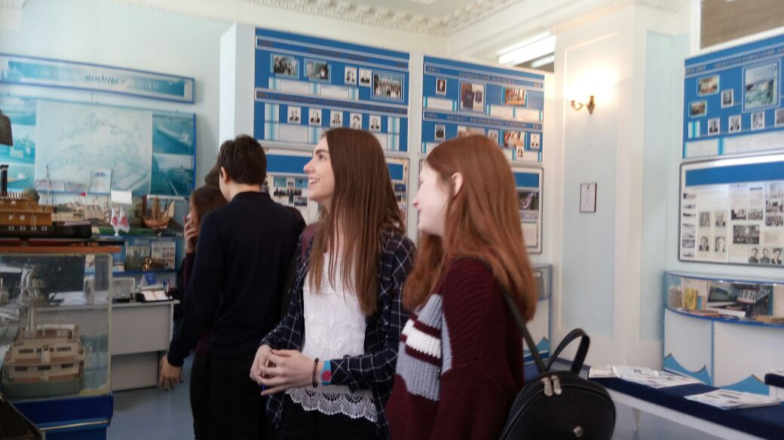
Фестиваль технических профессий

Slide 22
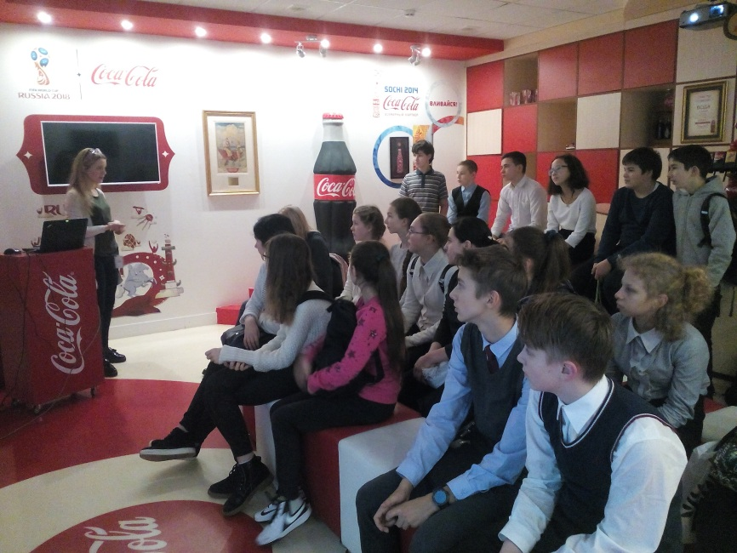
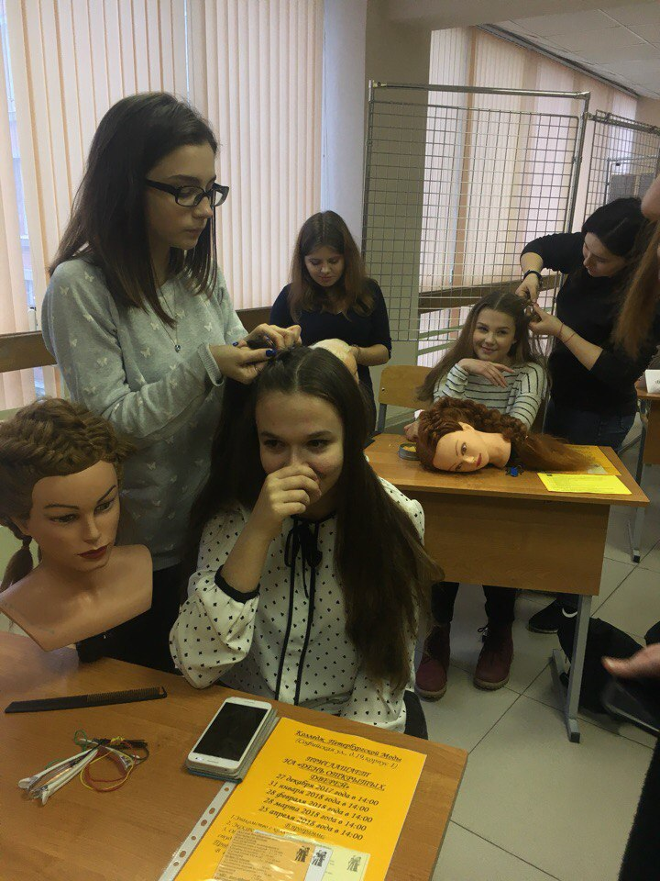
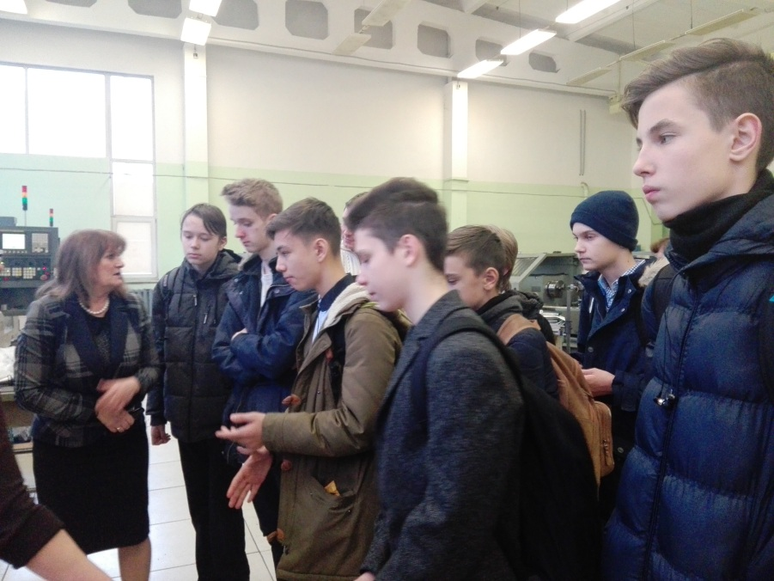
Экскурсии в учебные заведения и на предприятия города

Slide 23
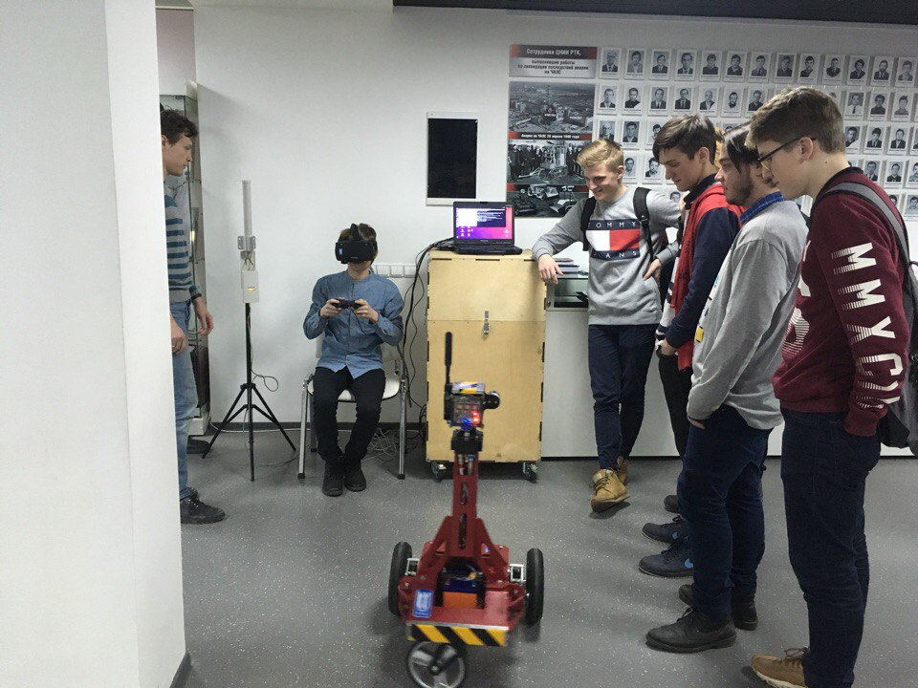
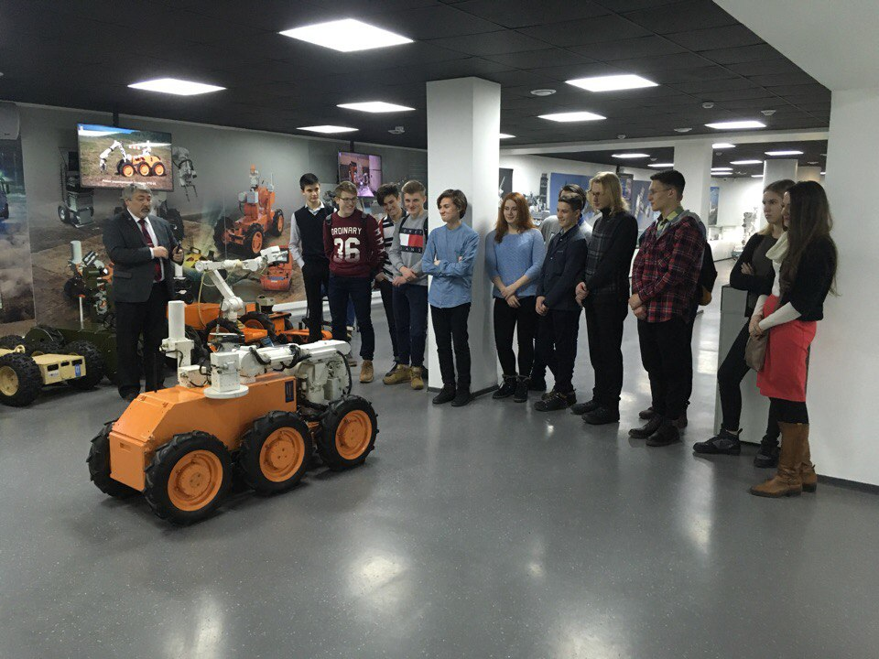
Экскурсия в Центральный научно-исследовательский и опытно-конструкторский институт робототехники и технической кибернетики.

Slide 24
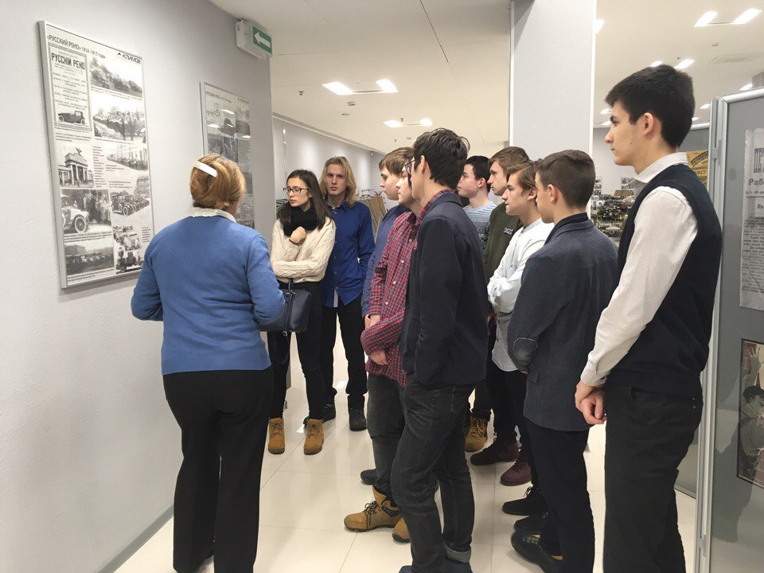
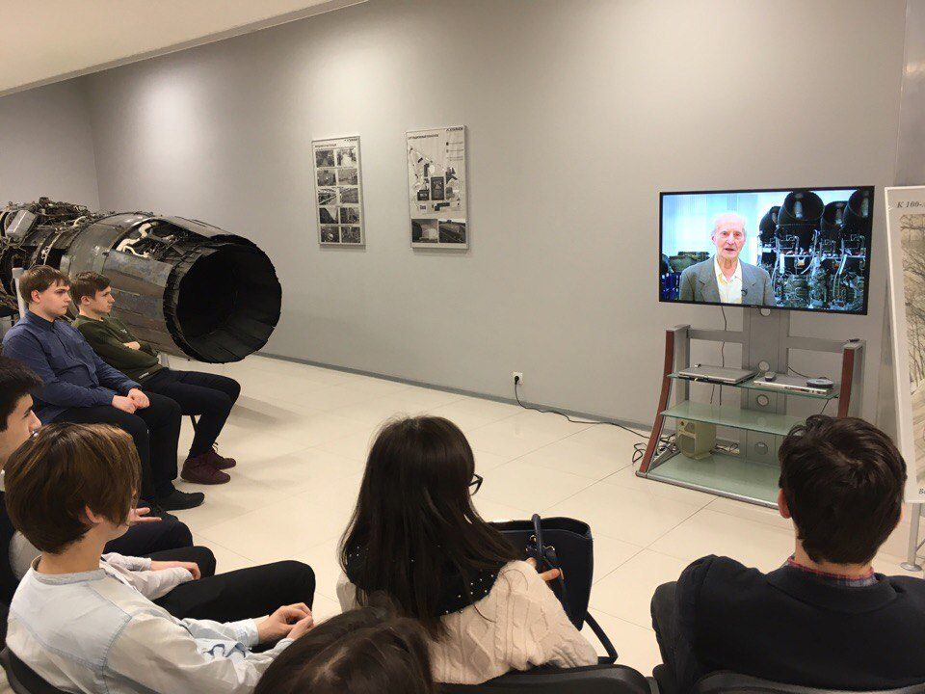
Особое место занимает связь нашей школы с АО ОДК Климов – посещение музея предприятия

Slide 25
Участие во Всероссийском профориентационном чемпионате, включающее в себя задания по физике и математике – для учащихся 10-х классов и профориентационные ролики в перерывах между заданиями.
По итогам чемпионата дети получили сертификаты участников, а педагоги- благодарственные письма за участие в партнерской программе.

Slide 26
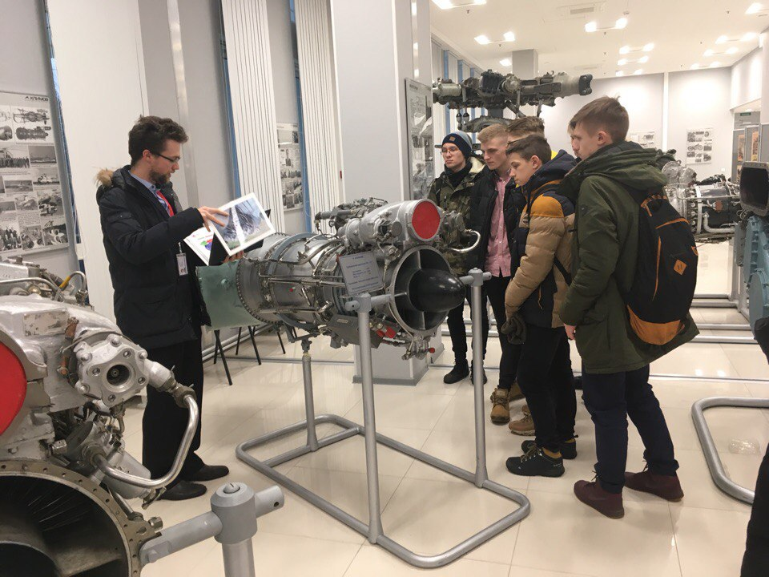
Посещение ОДК Климов - закрытого предприятия.
Возможность была предоставлена нам как участникам профориентационного чемпионата

Slide 27
Наши результаты в 2017/2018 уч. году
Районный уровень
Городской уровень
2 место в игре «Что? Где? Когда?»
2 и 3 место в олимпиаде по профориентации «Мы выбираем путь»
3 место в конкурсе мультимедийных презентаций «Моя будущая профессия»
«Когда профессия – это творчество»
1 место в номинации «Профессии моей семьи» – эссе
1 место в номинации «Профессии будущего» – эссе
2 и 3 место в номинации «Моя будущая профессия» - видеоролики
«Космос – 2018» - научно-познавательная игра по станциям
1 место – наша команда «Метеориты»

Slide 28
Международное участие
Участие в открытии X Петербургского международного инновационного форума "Эволюция технологий" с совместной презентацией новой программы "Предпринимательство для молодежи: от игры к реальности. Опыт обучения" в рамках российско-финского проекта "Молодежная Академия "Инновационный человек".

Slide 29
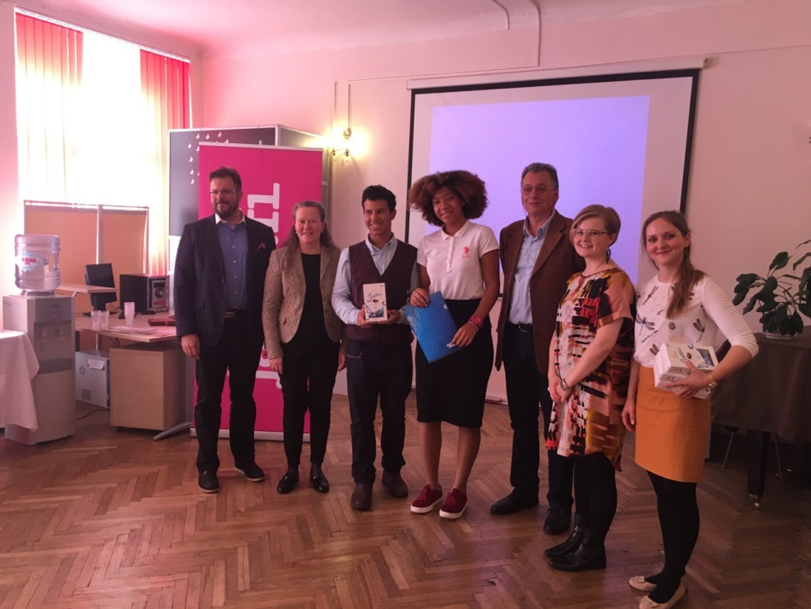
21 сентября 2017 года семейные команды -"предприниматели": представляли и защищали свой кейс: бизнес-проект, составленный финской стороной (Университетом JAMK и крупнейшим курортным Центром Финляндии «Пеурунка») на английском языке.
Члены жюри и представители JAMK выбрали среди участников - школ города- победителей - учащихся школы 307: Боса Е. и Эссабик И. заняли первое место и выиграли сертификат на бесплатную путевку для отдыха в выходные дни для семьи из 3 человек в Спа-отель "Пеурунка" (Финляндия).

Slide 30
СПАСИБО ЗА ВНИМАНИЕ

